Slide 1
Global DRAM Industry Research Report
HBM & DDR Cycle Analysis
SK hynix | Samsung Electronics | Micron

Slide 2
Executive Summary (1/2)
■ AI 서버 확산 → HBM 중심 구조적 성장
■ DDR 업황 회복 국면 진입
■ 2026~2028년 수익성 고점 가능성

Slide 3
Executive Summary (2/2)
■ 선두: SK hynix (HBM 점유율 우위)
■ 추격: Samsung Electronics (HBM4 전환 관건)
■ 후발: Micron (가격 상승 탄력성)

Slide 4
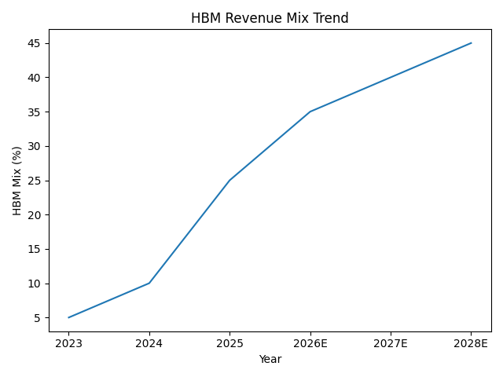
HBM Mix Expansion
HBM 비중은 2028년 45%까지 확대 가정.

Slide 5
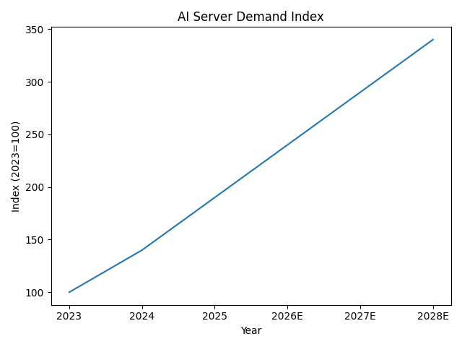
AI Server Growth Index
AI 서버 증가는 HBM 수요를 직접 견인.

Slide 6
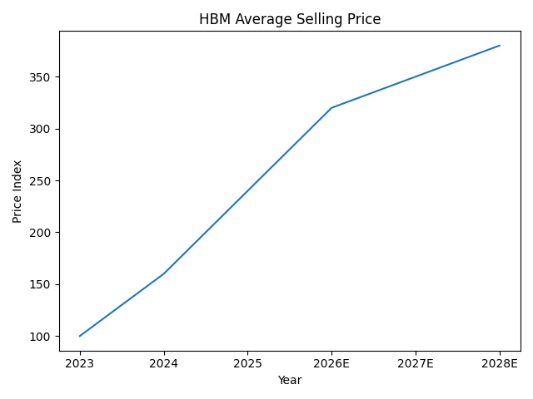
HBM ASP Trend
HBM 가격 상승은 공급 제약 + 수요 급증 영향.

Slide 7
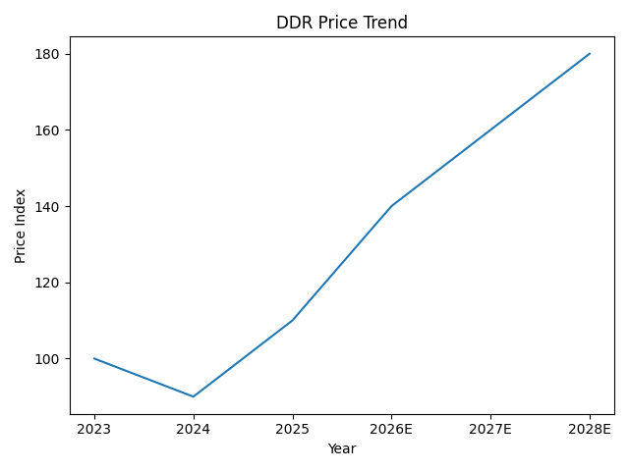
DDR Price Recovery
DDR은 2024년 저점 후 회복 국면.

Slide 8
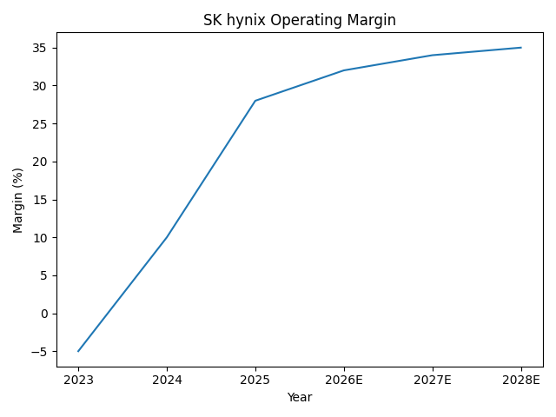
SK hynix Operating Margin
HBM 비중 확대로 수익성 급등.

Slide 9
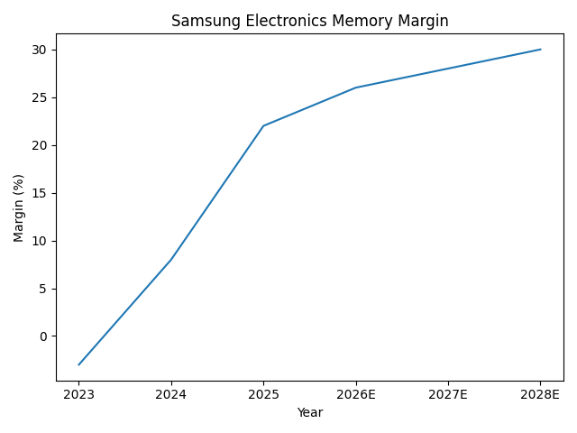
Samsung Electronics Margin
HBM4 전환 시 추가 개선 여지.

Slide 10
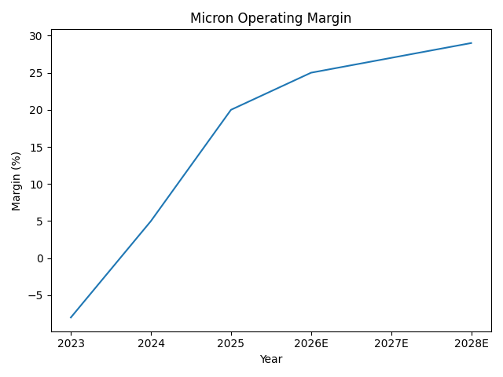
Micron Margin Trend
가격 회복 시 레버리지 효과 기대.

Slide 11
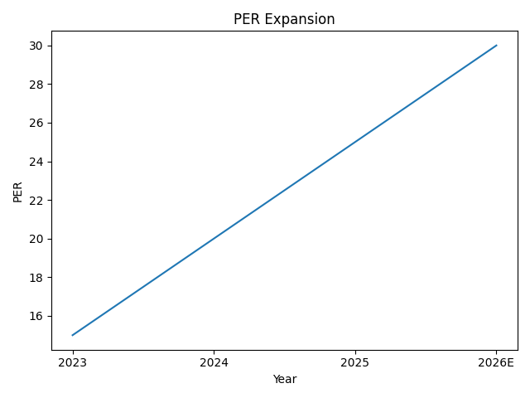
PER Expansion Scenario
성장 기대 반영 시 PER 30배 가능 시나리오.

Slide 12
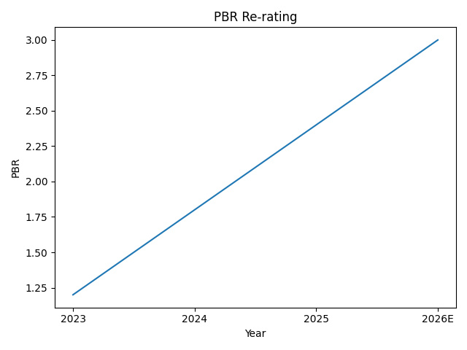
PBR Re-rating Scenario
ROE 개선 시 PBR 3배 재평가 가능.

Slide 13
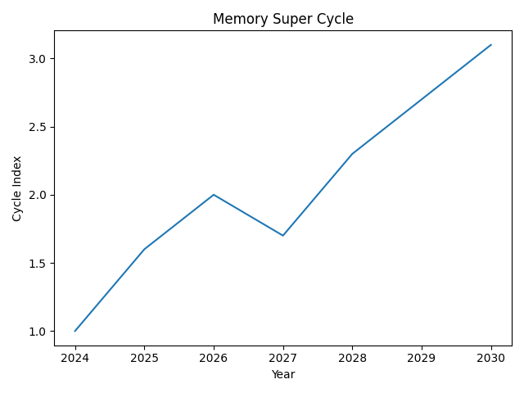
Long-term Memory Super Cycle
2030년까지 구조적 상승 가능성.

Slide 14
Risk Factors (1/2)
■ 공급 과잉 발생 가능성
■ GPU 수요 둔화 리스크

Slide 15
Risk Factors (2/2)
■ 경쟁사 증설 가속화
■ 지정학적 리스크

Slide 16
Investment Strategy
■ 업황 초입: SK hynix 비중 확대
■ 추격 구간: Samsung Electronics
■ 후반부: Micron 탄력 전략

Slide 17
Full Presentation Script
1~2: 요약 및 투자 논리
3~4: 산업 구조 변화
5~6: 가격 구조 설명
7~9: 기업별 수익성 분석
10~11: 밸류에이션 논리
12: 슈퍼사이클 전망
13~15: 리스크 및 전략

Slide 18
HBM Supply Chain Structure
■ 가치사슬 핵심: GPU/ASIC 설계사(NVIDIA·AMD·CSP) → 파운드리(TSMC) → 첨단패키징(CoWoS/SoIC) → HBM(SK hynix·Samsung·Micron)
■ 2025~2026 병목은 웨이퍼보다 첨단패키징/테스트/기판으로 이동
■ TSMC: 첨단패키징 매출 비중이 2025년 10%+로 상승, 2026년 low-teens 제시
■ 메모리사: HBM 중심 믹스 확대로 DRAM 수익구조가 구조적으로 상향
Source: TSMC 4Q25 Transcript, SK hynix 3Q25 Results, Micron FY25 Q4 Results

Slide 19
TSMC Advanced Packaging Capacity
■ TSMC 2026 CapEx 가이던스: US$52~56B (2025년 US$40.9B 대비 확대)
■ CapEx 배분: 첨단공정 70~80%, 첨단패키징/테스트/마스크 10~20%
■ 첨단패키징 매출 기여: 2024년 약 8% → 2025년 10%+ → 2026년 low-teens 전망
■ 미국 애리조나 첫 첨단패키징 팹 인허가 진행(지역 분산 + 고객 근접)
Source: TSMC 4Q25 Transcript (2026-01-15)

Slide 20
Capital Expenditure Trend
■ AI 수요에 맞춘 선행투자 사이클: 2024년 US$29.8B → 2025년 US$40.9B → 2026년 US$52~56B(TSMC)
■ 메모리 동행 투자: Micron 분기 CapEx FY25 Q1 US$3.13B, Q3 US$2.66B
■ SK hynix: 2025년 HBM 판매 확대로 사상 최대 분기 실적, 2026 투자 증가 언급
■ 결론: 전공정+후공정 동시 증설이 진행되는 'AI 인프라형 CapEx' 국면
Source: TSMC 4Q25 Transcript, Micron FY25 Q1/Q3 Releases, SK hynix 3Q25 Results

Slide 21
Inventory Normalization Cycle
■ 기존 메모리 다운사이클 대비 재고 정상화 속도가 빠름: 수요가 AI 서버로 선행 흡수
■ TSMC 재고일수: 4Q25 기준 74일(전분기와 동일)로 안정적 운영
■ Micron 매출: FY25 Q2 US$8.05B → Q3 US$9.30B → Q4 US$11.32B로 가속
■ 해석: '재고 조정 → 수요 공백'보다 '고부가 제품 우선 배분'이 가격/마진 방어
Source: TSMC 4Q25 Management Report, Micron FY25 Q2/Q3/Q4 Results

Slide 22
Market Share Shift
■ DRAM 리더십 변화: 2025년 1분기 SK hynix가 DRAM 매출 점유율 1위(TrendForce)
■ HBM 경쟁구도: SK hynix 선도, Micron 점유 확대, Samsung 재진입 가속
■ 2026년까지는 HBM3E/4 인증·양산 타이밍이 점유율의 핵심 변수
■ 주의: HBM 세부 점유율은 기관별 추정치 편차가 커 분기별 업데이트 필요
Source: TrendForce (2025-06-03, 2025-10-30, 2026-01-20), company updates

Slide 23
HBM4 Transition Timeline
■ 표준: JEDEC JESD270-4(HBM4) 2025-04 공식 발표
■ 스펙 변화: 최대 2TB/s, 2048-bit 인터페이스, 채널 16→32, 스택 용량 최대 64GB
■ 양산 로드맵: 2025년 샘플/초기양산, 2026년 주요 AI 플랫폼으로 본격 램프 예상
■ 투자포인트: HBM4 전환기에는 검증 통과 업체의 ASP/수익성 프리미엄 확대
Source: JEDEC BusinessWire Release (2025-04-16), SK hynix/Micron updates

Slide 24
AI GPU Shipment Forecast
■ NVIDIA 데이터센터 매출: FY25 Q4 US$35.6B → FY26 Q1 US$39.1B → FY26 Q2 US$41.1B
■ 회사는 GPU 출하량(unit) 비공개, 따라서 매출·플랫폼 램프(Blackwell/GB300)로 수요 추정
■ TrendForce: 2026년 AI 서버 출하 +28% YoY, GPU 서버 비중 69.7% 전망
■ 결론: 2026년 HBM 수요는 단순 출하량보다 '고용량/고대역폭 탑재량 증가'가 핵심
Source: NVIDIA quarterly releases, TrendForce (2026-01-20)

Slide 25
ROE Improvement Model
■ ROE 개선 드라이버 = (1) HBM 믹스 상승 (2) 첨단패키징 레버리지 (3) 가동률/가격 회복
■ TSMC: 2025 ROE 35.4%, 고성장 구간에서 영업레버리지 확인
■ 메모리사: AI 제품 비중 확대 시 ASP·매출총이익률 동반 상승 가능
■ 모델링 팁: HBM 매출비중 +5%p 변화가 영업이익률/ROE에 미치는 민감도 별도 산출
Source: TSMC 4Q25 Transcript/Management Report, company earnings releases

Slide 26
DCF Valuation Framework
■ DCF 핵심 가정은 '사이클'이 아니라 '구조성장률 + 투자강도'의 동시 반영
■ 매출: AI 인프라(CSP/sovereign cloud) 수요와 비AI 수요를 분리해 가정
■ 마진: HBM·첨단패키징 믹스, 해외팹 희석, 초기노드 램프 비용을 구간별 반영
■ 할인율: 금리/정책 리스크와 지정학 프리미엄을 베타에 별도 가산
Source: TSMC 2026 guidance, NVIDIA releases, TrendForce AI server outlook

Slide 27
Scenario Analysis Table
■ Bull: AI 인프라 CapEx 지속 + 패키징 병목 완화 + HBM4 인증 조기 완료
■ Base: 2026 상반기 타이트, 하반기 점진 완화(가격 강세 유지, 변동성 축소)
■ Bear: 수출규제/정책 변수, 전력·냉각 인프라 지연, 고객 CapEx 스케줄 조정
■ 실행: 시나리오별로 매출성장률/영업이익률/멀티플을 분리 입력해 목표가 범위 산출
Source: TSMC/NVIDIA/SK hynix/Micron guidance + TrendForce scenarios

Slide 28
Target Price Derivation
■ Target Price = (Core DCF Value + 전략 프리미엄) - 정책/지정학 할인
■ Core 입력값: 3년 매출 CAGR, 정상화 OPM, CapEx/Sales, WACC, Terminal g
■ 현재 국면은 고성장·고CapEx 동시 구간이므로, 단일 멀티플보다 밴드 제시가 합리적
■ 권고: 분기별 트리거(가격·물량·인증·가동률) 달성 여부로 목표가를 동적으로 업데이트
Source: Company earnings guidance (2025~2026) and valuation framework

Slide 29
Conclusion & Investment Rating
■ 2026년 메모리 투자 포인트는 'HBM 수요' 자체보다 '패키징/공급망 병목 해소 속도'
■ 선두업체 우위는 지속되나, HBM4 전환기에는 인증 타이밍이 점유율을 재배열
■ 실적 민감도는 AI 서버 출하량보다 서버당 메모리 탑재량 증가에 더 크게 반응
■ 전략: 리더(선행점유) + 추격자(검증 모멘텀) 바벨 접근이 유효
Source: TSMC materials, NVIDIA releases, SK hynix/Micron updates, TrendForce

